Slide 1

Explorador Espacial – Assistente de Campo
Laboratórios de Informática 4, 2015/2016
Universidade do Minho, MIEI
Março 2016
Grupo 10
Jéssica Pereira A71164

Slide 2
índice
Contextualização
Caso de Estudo
Motivação e Objetivos
Planificação
Plano de Atividades
Fundamentação da Aplicação
Tipo de Aplicação e Funcionalidades
Análise de Requisitos
Conclusões e Trabalho Futuro

Slide 3
contextualização
Os investigadores de campo necessitam de recolher determinadas amostras que sustentam as suas teses. Depois de ser feita a análise dos dados, deve-se garantir uma base teórica consistente, recorrendo a alguns dados recolhidos anteriormente.
Nos últimos 20 anos tem-se assistido a uma crescente e continuação de adoção por parte das famílias e das empresas, de ferramentas informáticas cada vez mais sofisticadas. Fotos de um determinado fenómeno observado podem ser carregadas nas aplicações passando a estar numa plataforma online, disponível a qualquer pessoa, e onde outros investigadores podem contribuir para determinado fenómeno.
Todo o desenvolvimento tecnológico fornecido fez com que os investigadores de campo largassem as suas canetas, arquivadores, bússolas e máquinas fotográficas e se dirigissem para o terreno apenas com um pequeno dispositivo dotado de todas estas funcionalidades, como por exemplo tirar fotos em tempo real e aceder a toda a documentação relevante.

Slide 4
Caso de estudo
Tema geral: Assistente de Campo
Tema mais específico: Exploração Espacial, mais concretamente na Lua.
Foi-nos pedido pela NASA o desenvolvimento de uma aplicação com objetivos de facilitar e melhorar a atividade dos exploradores espaciais, e permitir assim que estes tenham alguém ou um programa que lhes ajude e assista no seu trabalho em campo.
Se precisarem rever algum dado específico, a aplicação terá com exatidão e prontidão a oportunidade de deslumbrar o explorador espacial.

Slide 5
Motivação e objetivos
Objetivo principal: desenvolver um agente de campo de exploração espacial capaz de catalogar e fornecer informações, em tempo real, ao utilizador em causa.
Objetivos mais concretos são:
Desenvolver este assistente e que este seja dinâmico para tirar o máximo proveito do agente de campo;
Desenvolver assistente para o publico alvo – investigadores de exploração espacial;
Interface simples e cientifica que proporcione ao utilizador uma fácil utilização.
Para um projeto desta escala torna-se essencial uma gestão deste, desde o inicio.
Uma fácil e rápida gestão de todos os recursos dos astronautas é algo essencial nesta área e, como tal, é algo muito relevante para o projeto.
Precisamos de guardar toda a informação para posteriormente gerir os dados do agente de campo; Ou seja, realizar uma base de dados de complexidade média, de forma a evitar possíveis desaparecimentos de dados. Evitar falcatruas ou corrupção de informação;
Outras tecnologias tais como leitor de voz, terão de ser aplicadas como funcionalidades desta aplicação. Um sistema para guardar coordenadas geográficas e associar a outros dados da mesma exploração.

Slide 6
Planificação
Cliente: NASA
Plano de Atividades contem datas e fases do projeto e diagrama de Gantt
Controlar a execução do projeto

Slide 7
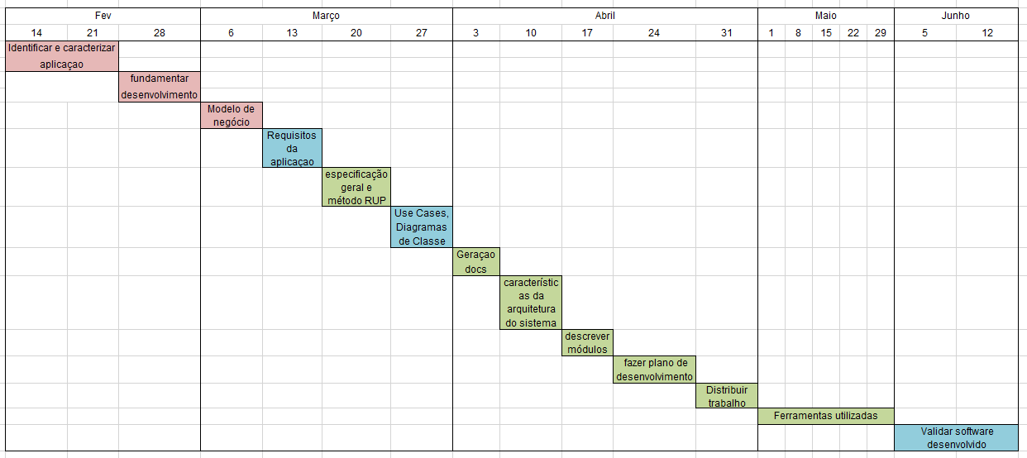

Slide 8
Fundamentação da aplicação
Caracterização da aplicação a desenvolver
Programa com plano de atividades e de acontecimentos, leitor de voz, base de dados, fotos e documentos
Funcionalidades a implementar de acordo com os requisitos
Login/logout
Acesso a GPS para coordenadas espaciais
Recuperação de dados em casos de perda

Slide 9
Analise de requisitos
1. Ouvir e gravar áudio sobre novas experiências;
2. Ter acesso à camara para tirar e guardar fotos;
3. Ter acesso rápido ao plano de atividades;
4. Ter acesso ao plano de acontecimentos e todos os registos envolvidos;
5. Reconhecer voz, texto e imagem;
6. Ter acesso a links para vídeos;
7. Saber a localização atual;
8. Atualizar mapa de percursos;
9. Registar o utilizador;
10. Autenticar o utilizador na aplicação;
11. Ter acesso a todas as pessoas envolvidas num projeto numa determinada busca/exploração espacial/projeto;
12. Ter uma lista de tarefas atualizadas (por fazer e feitas);
13. Mostrar data, hora e local atuais;
14. Ter uma base de dados para salvaguardar todos os dados;
15. Ter conhecimento dos chefes e pessoas a quem vai auxiliar, após feito autenticação/login;
16. Conseguir efetuar gravações áudio;
17. Guardar fotos de itens/artefactos espaciais numa galeria própria na base de dados.

Slide 10
Conclusões e trabalho futuro
A fundamentação da aplicação foi elaborada com sucesso. O contacto com o cliente foi bastante enriquecedor para recolher e analisar os requisitos, algo bastante importante em todas as aplicações, de extrema relevância. A partir desta analise é possível ter uma ideia do que teremos de elaborar para realizer as tarefas e completer a future aplicação.
Como trabalho futuro temos em conta a importância destas tarefas, prevemos pouca intervenção com o cliente pois grande parte já aconteceu, se existirem mudanças nos requisitos estas serão mínimas.
Pretendemos especificar o desenvolvimento da aplicação com documentação UML detalhada, usando o método RUP organizado para a realização desta tarefa. Pretendemos cumprir com todas estas, realizando um diagrama Use Case e especificações, e um diagrama de classes. Pretendemos gerar a documentação de forma rápida para podermos partir para o desenvolvimento e construção da aplicação de forma eficiente, correta e cumpridora.

Slide 11
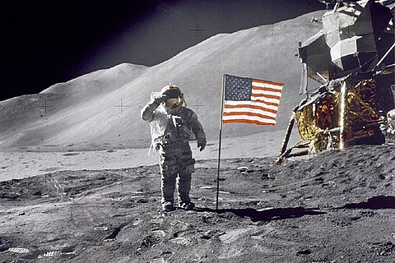
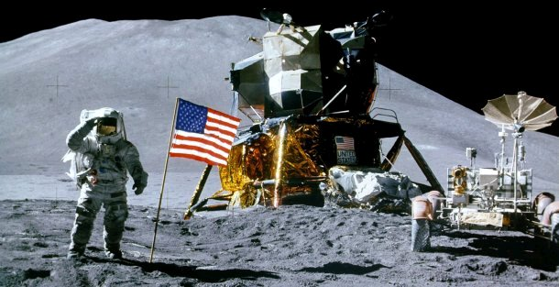
referências
1. Sommerville, Ian, 2011, Software Engineering, Ninth Edition, Addisson-Wesley.
2. National Aeronautics and Space Administration, 2004, The Vision for Space Exploration. [pdf] National Aeronautics and Space Administration. Available at: <https://www.nasa.gov/pdf/55583main_vision_space_exploration2.pdf> [Accessed March 2016].
In the beginning God created the heavens and the earth. The earth was formless and void, and darkness was over the surface of the deep, and the Spirit of God was moving over the surface of the waters.

Slide 12
Explorador Espacial – Assistente de Campo
Laboratórios de Informática 4, 2015/2016
Universidade do Minho, MIEI
Março 2016
Grupo 10
Jéssica Pereira A71164

